Slide 1



Projekt PulseShift: Abschlusspräsentation
Florian Finkel, Jason Fobe, Julia Grabinski, Henrik Lechte, Jan Scheuermann, Sebastian Schütz, Philipp Steinrötter
April 26, 2018

Slide 2
Agenda
Problemstellung
Projektziel
Konzeptionelle Erarbeitung
Vielversprechendsten Kanäle

Slide 3
Problemstellung
PulseShift versucht Umfragedaten innerhalb eines zu beratenden Unternehmens zu wertvollen Echtzeit-Analysen für den Entscheider umzuwandeln. Ziel ist es, Aktionen zur besseren Akzeptanz und Durchführung von Digitalisierungsmaßnahmen aufzudecken.
Die Umfragen werden bisher in einer Webanwendung ausgefüllt.
Problematisch ist jedoch, Mitarbeiter ohne Firmen-E-Mail-Adresse (Offline-Mitarbeiter) an der Umfrage teilnehmen zu lassen.

Slide 4
Projektziel
Erarbeitung eines Lösungsportfolios, dass die Teilnahme von Offline-Mitarbeitern an den Umfragen von PulseShift ermöglicht.
Konzeptionelle Erarbeitung möglicher Umfragekanäle
→ Phase 1: 5. Semester
Realisierung der vielversprechendsten Kanäle als Proof-of-Concept
→ Phase 2: 6. Semester

Slide 5
Erwarteter wirtschaftlicher Nutzen

Slide 6
Phase 1: Konzeptionelle Erarbeitung

Slide 7
Belohnungssysteme

Slide 8
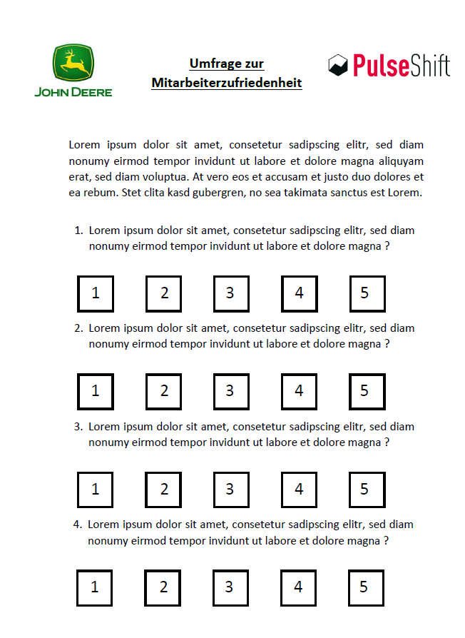



Zettelumfrage
Umfrage auf Papier
Manuelles einscannen
Einfache Umsetzung
In fast jedem Unternehmen einsetzbar
Enorm hoher Aufwand
Trennung der Zielgruppen schwer
Nicht innovativ

Slide 9
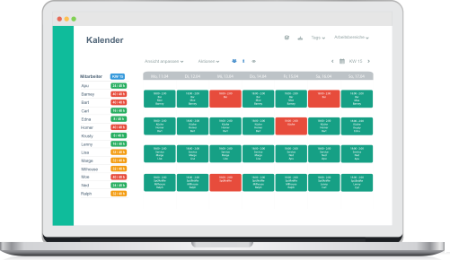
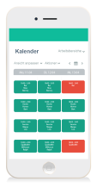
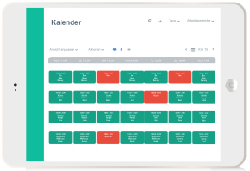
Single Purpose Webapp: Lunchapp
Fokussierte App zur Einsicht wichtiger Informationen
Banner zur Umfrage
Nicht dauerhaft, sondern nur zu bestimmten Zeiten
App ist nützlich für Mitarbeiter
Umfragen sind nicht zu aufdringlich
Welche Daten dürfen genutzt werden?
Evtl. geringe Adaption der Mitarbeiter
Dauerhafter Aufwand

Slide 10
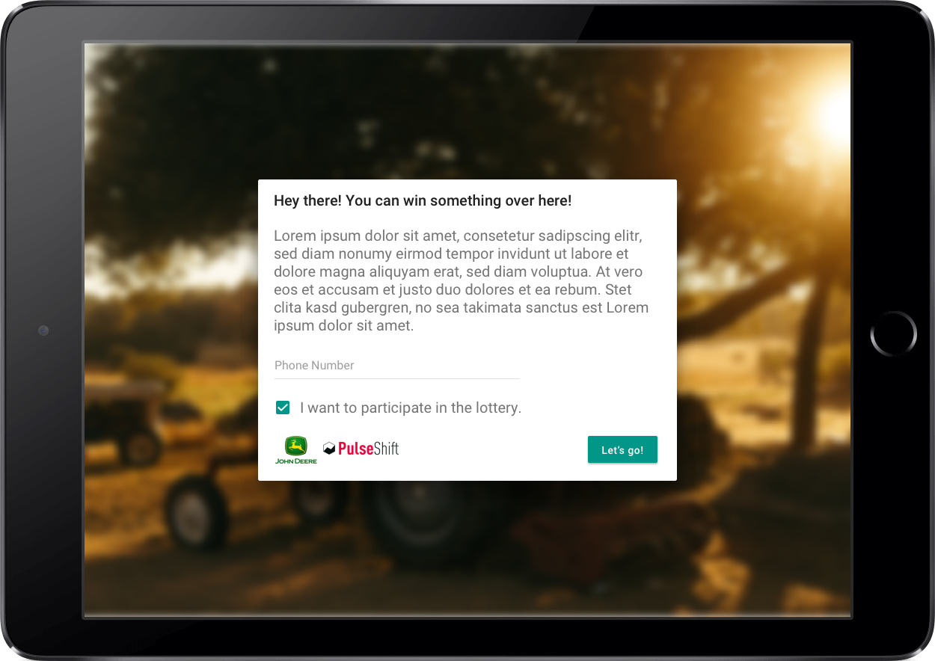
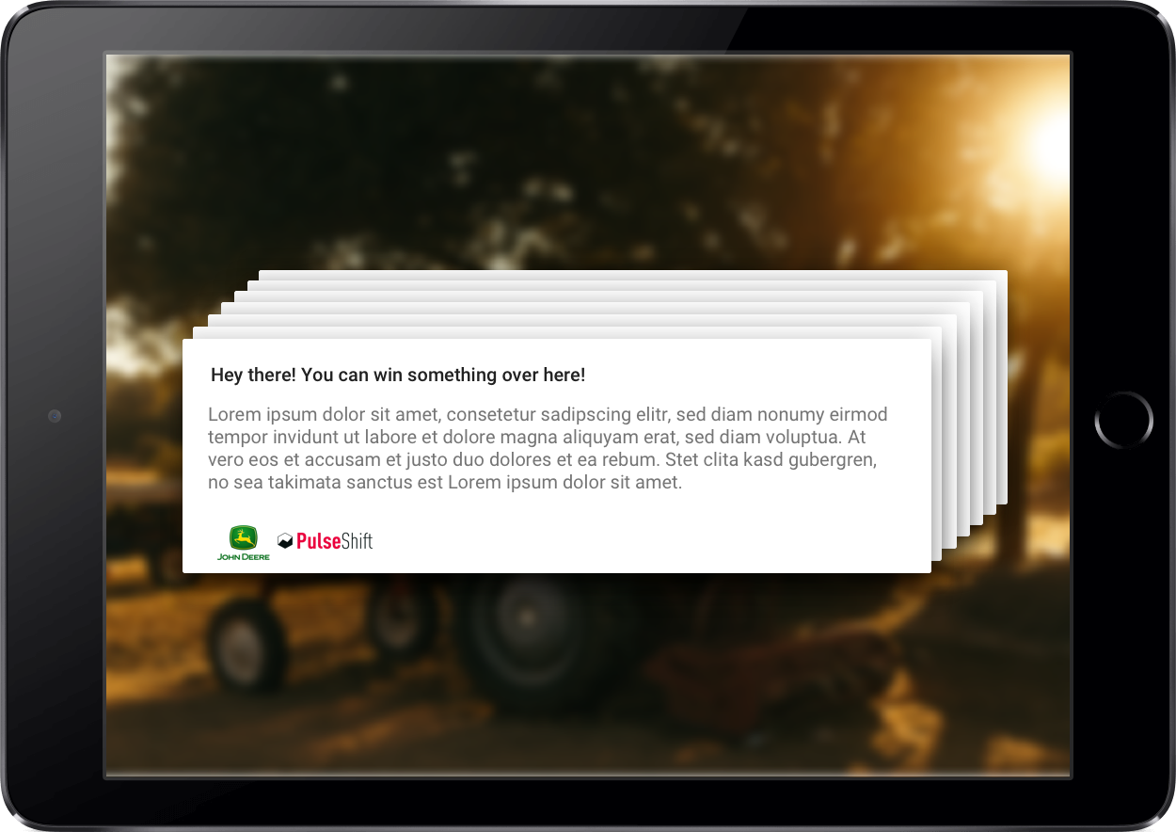
Tablets
Umfrage auf Tablet
In Halterung oder eine Person geht damit durch das Werk
Direkt im Werk
Keine private Hardware
Hohe Kosten und hoher Aufwand
Repräsentativität des Ergebnisses fraglich
Standortgenehmigungen
Notes:
Repräsentativität fraglich wegen
Mitarbeiter muss aktiv Aufwand betreiben -> mehr negative Antworten
Mitarbeiter evtl. ggü Interviewer nicht ehrlich bzgl. seiner kritischen Meinung

Slide 11
Single Purpose Webapp: Lunchapp

Slide 12
Captive Portal

Slide 13
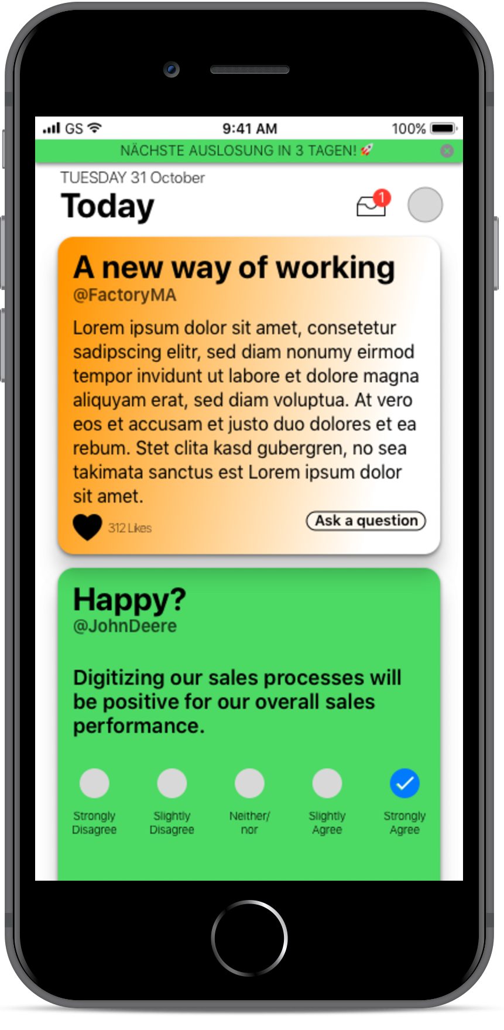
Newsfeed App
News von Unternehmen, Standort, Abteilungsleiter
Umfrage integriert in die News
Guter Informationskanal
Umfragen sind nicht zu aufdringlich
Firma muss News / Inhalte verfassen
Akzeptanz bei Offline-Mitarbeitern
Datenschutz und -sicherheit

Slide 14
Phase 2: Realisierung

Slide 15
Insert page title (sentence case)

Slide 16
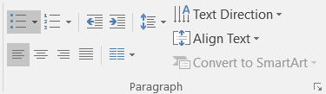
Insert page title (sentence case)
First level
Second level
Third level
NOTE: Delete the yellow stickers when finished.
The text placeholders have different, preformatted text levels. Each level has different formatting (font size, indent, bullet).
To jump between the preformatted text levels, use the Increase List Level and Decrease List Level buttons in the Paragraph toolbar.
Type your text in the placeholder.
Click the Increase List Level button in the Paragraph toolbar to go to the next level.
If you need a bullet list, choose level 2.
Avoid working with spaces, other bullets, or bullets in the wrong level. Only when you use the right levels it is possible to reset the slide layout.

Slide 17
Insert page title (sentence case) Subheadline
First level
Second level
Third level

Slide 18
“Quote goes here and here and here.”
Source

Slide 19
Insert page title (sentence case)
“Quote goes here and here and here.”
Source

Slide 20
Insert page title (sentence case)
First level
Second level
Third level

Slide 21
Insert page title (sentence case)
First level
Second level
Third level

Slide 23
2018 SAP SE or an SAP affiliate company. All rights reserved. ǀ
INTERNAL
23

Slide 24
Insert page title (sentence case)
First level
Second level
Third level
First level
Second level
Third level

Slide 25
Insert page title (sentence case)
First level
Second level
Third level
First level
Second level
Third level
First level
Second level
Third level

Slide 26
Insert page title (sentence case)
First level
Second level
First level
Second level

Slide 27
Insert page title (sentence case)
First level
Second level
First level
Second level
First level
Second level

Slide 28
Insert page title (sentence case)
First level
Second level
First level
Second level
First level
Second level
First level
Second level

Slide 29
Thank you.
Contact information:
F name L name
Title
Address
Phone number
Partner logo

